Slide 1


Slide 2

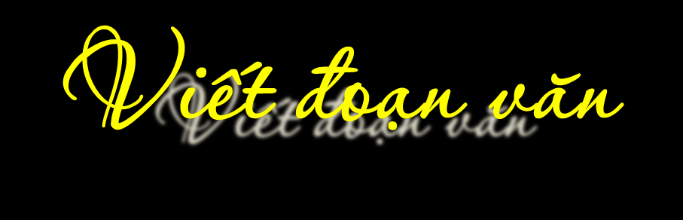



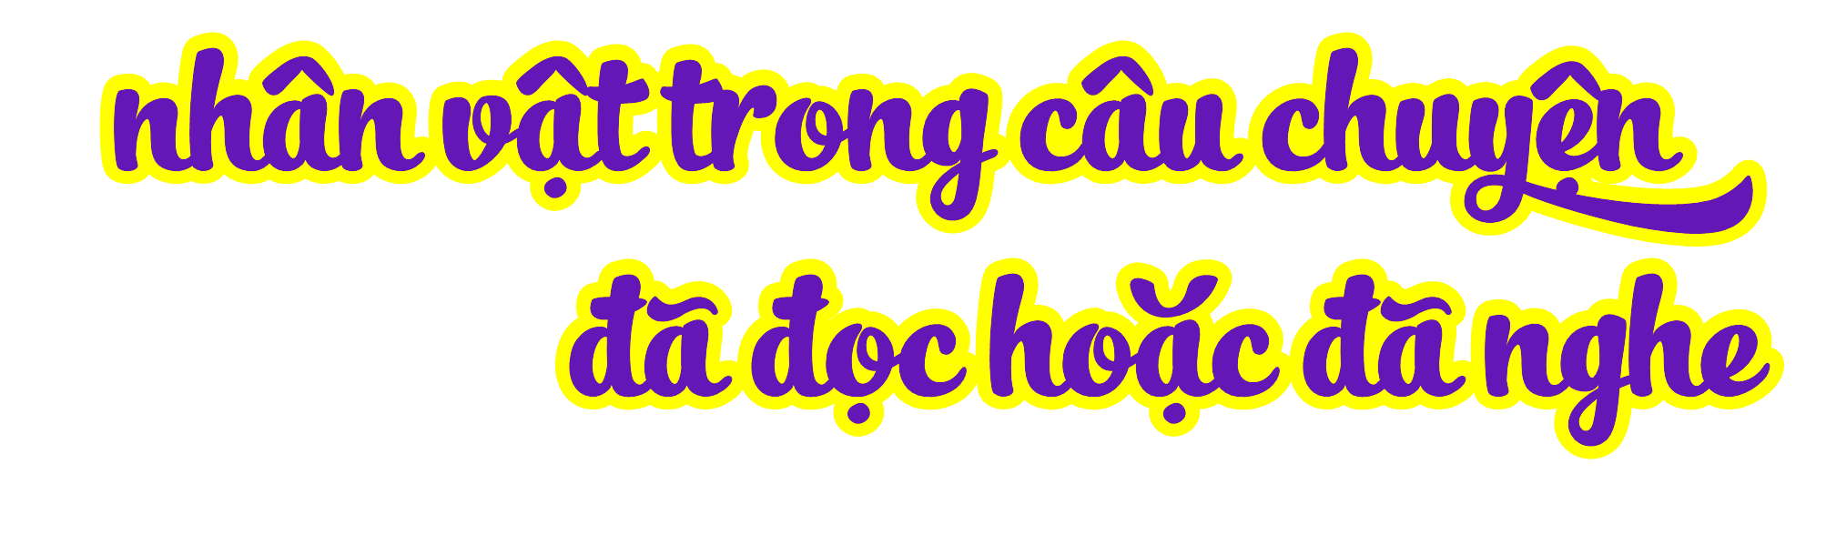
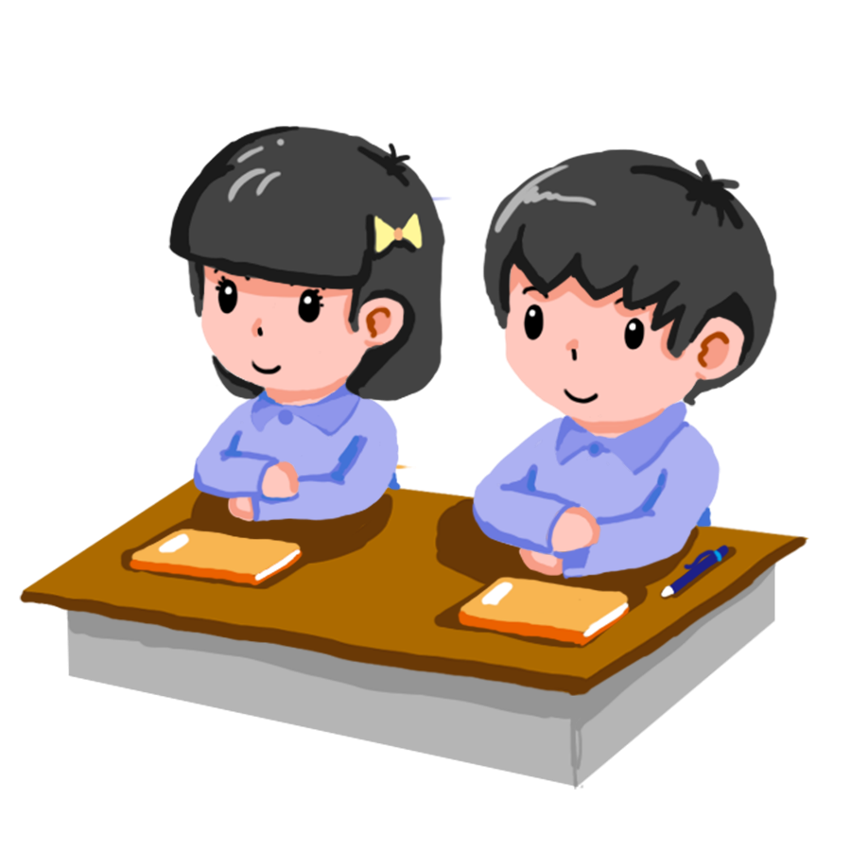
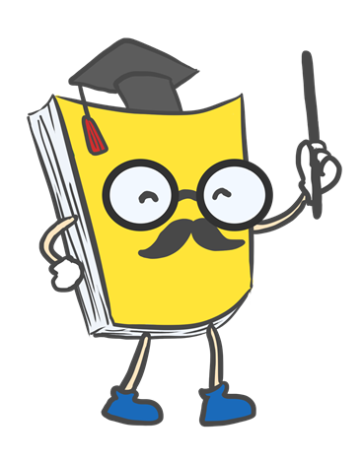



Slide 3



Slide 4



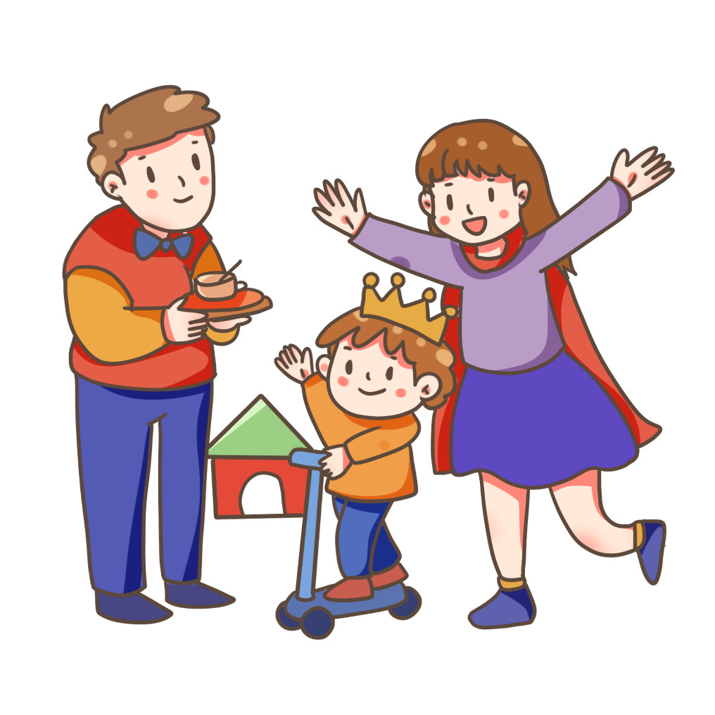
Kể tên một số câu chuyện mà em yêu thích
Gợi ý:
Câu chuyện mà em đã đọc và đã nghe
Có nhân vật em thích và nhân vật em không thích.

Slide 5


Hỏi đáp về nhân vật em thích hoặc không thích trong câu chuyện đã đọc hoặc đã nghe.
Em muốn nào về nhân vật nào, trong câu chuyện nào?
Em thích hoặc không thích nhân vật đó ở điểm nào? (ngoại hình, tính nết, hành động, suy nghĩ, tình cảm, lời nói,...)
Nêu rõ lí do vì sao em thích hoặc không thích điều đó ở nhân vật?

Slide 6
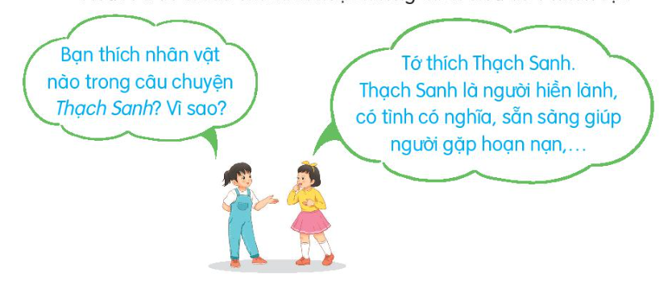

Hỏi đáp về nhân vật em thích hoặc không thích trong câu chuyện đã đọc hoặc đã nghe.

Slide 7
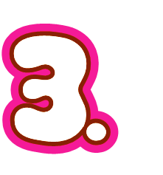
Viết 2 – 3 câu nêu lí do em thích hoặc không thích nhân vật trong câu chuyện đã đọc hoặc đã nghe.
M: Em rất thích nhân vật Gà trống trong truyện Đi tìm mặt trời. Khi gõ kiến đến nhà các loài vật, tất cả đều bận rộn với công việc riêng. Chỉ có Gà trống là đồng ý đi tìm mặt trời. Trên hành trình đi tìm mặt trời, Gà trống đã phải đối mặt với khó khăn, nhưng nghĩ thương các bạn sống trong tối tăm, ẩm ướt nên đã không từ bỏ. Nhân vật này giúp em cảm nhận được ý nghĩa của lòng dũng cảm, tình yêu thương đồng loại.

Slide 8



Slide 9
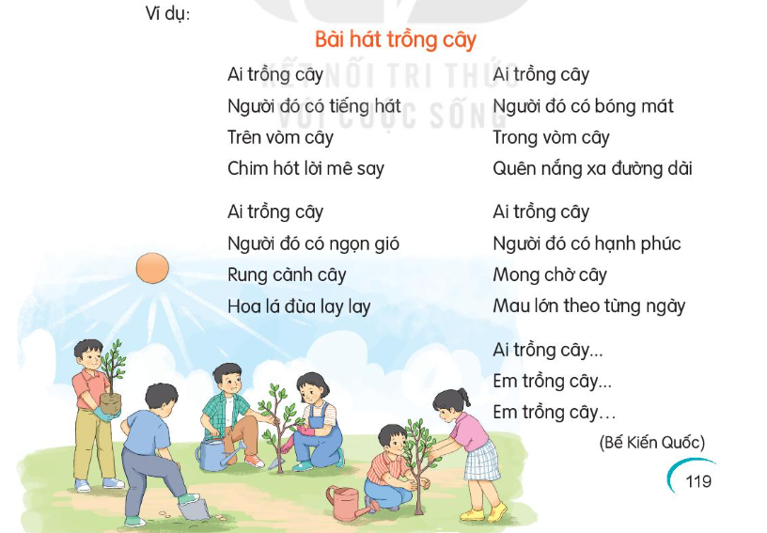
Tìm đọc những câu chuyện, bài văn, bài thơ,… một nghề nghiệp hoặc công việc nào đó.

Slide 10
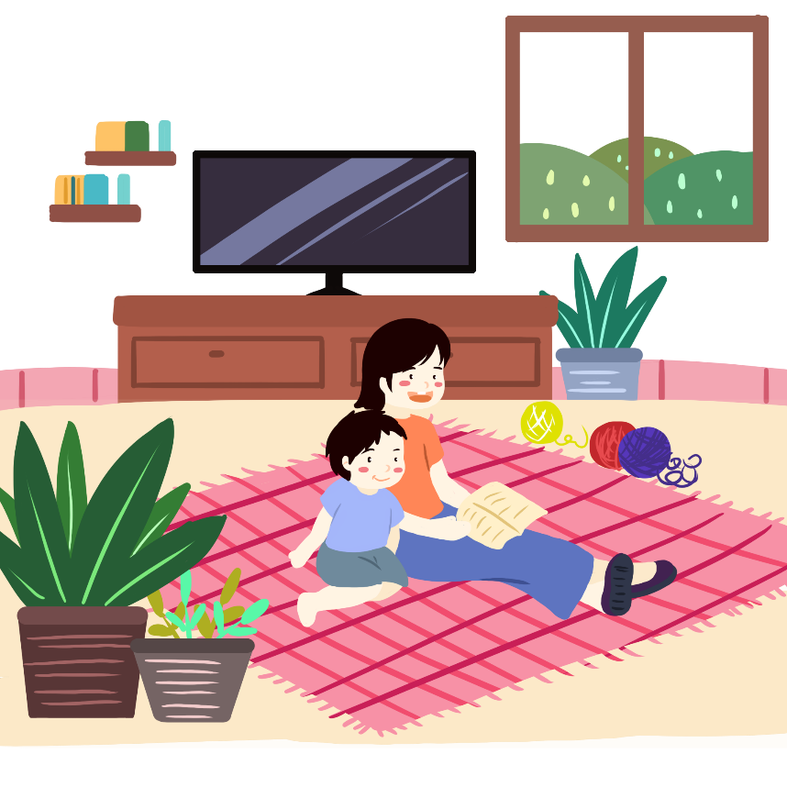

Bài thơ LÀM BÁC SĨ
Mời mẹ ngồi yên lặng Để “bác sĩ” khám cho Chắc lại đi đầu nắng Bệnh này là bệnh ho.
Thuốc ngọt chứ không đắng Phải uống với nước sôi Nếu tiêm thì đau lắm Mẹ lại khóc nhè thôi.
Mẹ bỗng hỏi “bác sĩ” Sổ mũi uống thuốc gì? “Bác sĩ” chừng hiểu ý Uống sữa với bánh mì!
(Lê Ngân)

Slide 11

DẶN DÒ
Xem lại nội dung bài.
Làm VBT Tiếng Việt
Chuẩn bị bài sau

Slide 12
